Slide 1
PROYECTO TRUCO 2.0
Boselli, Elisa
Etcharren, Leandro
González, Diana
Ingeniería de Software 2016

Slide 2
Introducción
Para esta segunda parte del proyecto, los objetivos fueron, básicamente, modificar vistas y rutas para que sea posible jugar desde dos computadoras, y de esta forma que el jugador no vea las cartas de su contrincante.
Esto implicó varias cosas, como la separación de vistas, la modificación de rutas y el uso de websocket y socket.io.

Slide 3
Nuevas Herramientas Utilizadas
Socket.io: librería en js para node.js, que permite la comunicación bidireccional en tiempo real entre cliente y servidor, usando websocket.
Websocket: Canal de comunicación bidireccional, pensado para ser aplicado en navegadores y servidores web.

Slide 4
Iteraciones
En esta etapa intentamos hacer dos iteraciones:
  F5: Modificar el entorno de forma que se pudiera jugar de dos navegadores, actualizando manualmente, sin utilizar websocket.
  WebSocket: Adaptar los últimos cambios al uso de websocket para que se actualice automáticamente y mejorar las vistas.

Slide 5
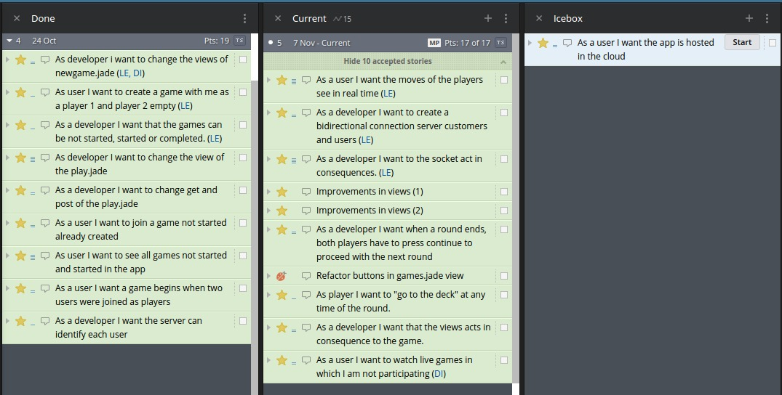
Pivotal Tracker

Slide 6
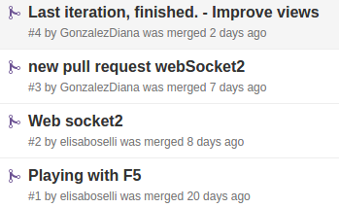
Trabajo en Branches
Para realizar las iteraciones trabajamos en tres ramas de git:
  Websocket: Primera iteración.
  Websocket2: Segunda iteración, parte de websocket.
  ImproveViews: Segunda iteración, parte de vistas.

Slide 7
Demostración
Ahora procederemos a mostrar una demo de nuestra aplicación, desde dos computadoras diferentes.

